Slide 1
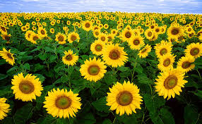
স্বাগতম

Slide 2
পাঠ পরিচিতি
বিষয়ঃ প্রাথমিক বিজ্ঞান
শ্রেণিঃ চতুর্থ
সময়ঃ ৪৫ মিনিট

Slide 3
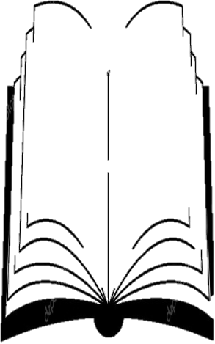
পাঠ শিরোনাম
উদ্ভিদ ও প্রাণী
পাঠ্যাংশঃ উদ্ভিদ ও প্রাণীর পার্থক্য,
পরিবেশে উদ্ভিদ
পৃষ্ঠা নং- ১১,১৩

Slide 4
শিখনফল
১। উদ্ভিদ ও প্রাণীর মধ্যে পার্থক্য করতে পারবে।
২। বিভিন্ন উদ্ভিদ ও প্রাণী বিভিন্ন পরিবেশে বসবাস করে তা বর্ণনা করতে পারবে।
৩। বিভিন্ন উদ্ভিদের বিভিন্ন পরিবেশ প্রয়োজন তা বলতে পারবে।
৪। বিভিন্ন পরিবেশে যে সকল উদ্ভিদ জন্মে সেগুলো শনাক্ত করতে পারবে।

Slide 5
উদ্ভিদ ও প্রাণীর বৈশিষ্ট্য
চলাচলের জন্য প্রাণীর পা, ডানা বা পাখনা রয়েছে। কিন্তু উদ্ভিদ মূলের সাহায্যে মাটিতে আটকে থাকে।
তুমি কী উদ্ভিদ এবংপ্রাণীর বৈশিষ্ট্যগুলো মনে করতে পার?

Slide 6
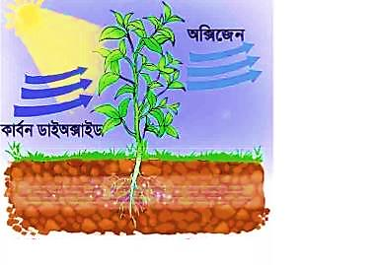
উদ্ভিদ
উদ্ভিদ নিজের খাদ্য নিজেই তৈরি করে। উদ্ভিদের দেহের বিভিন্ন অংশ যেমন- মূল, কান্ড এবং পাতা রয়েছে।

Slide 7
প্রাণী
প্রাণী খাদ্যের জন্য অন্যের উপর নির্ভর করে
প্রাণীর হাত, পা, ডানা বা পাখনা রয়েছে
কিছু প্রাণীর দেহে পশম বা লোম রয়েছে
অধিকাংশ প্রাণীরই চোখ, কান,নাক এবং মুখ রয়েছে।

Slide 8
চলন“প্রাণী”
প্রানী চলাচফেরা করতে পারে। বেশির ভাগ প্রাণী হাত,পা, ডানা বা পাখনা ব্যবহার করে নিজেরাই চলাফেরা করতে পারে।

Slide 9
চলন “ উদ্ভিদ”
উদ্ভিদ সাধারণত এক স্থানে মুলের সাহায্যে মাটি আকড়ে থাকে। এক জায়গা থেকে অন্য জায়গায় চলাচল করতে পারেনা।

Slide 10
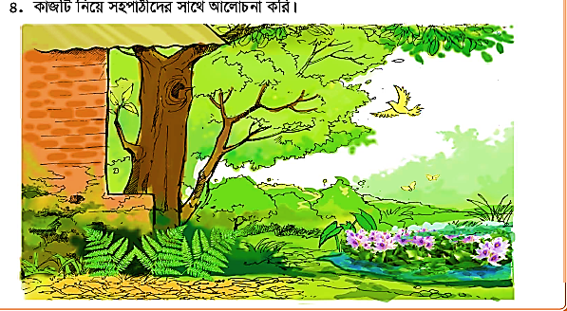
পরিবেশে উদ্ভিদ
উদ্ভিদ বিভিন্ন স্থানে জন্মে। কিছু উদ্ভিদ মাটিতে কিছু উদ্ভিদ পানিতে জন্মে। আবার কিছু উদ্ভিদ মাটি ও পানি উভয় পরিবেশে জন্মে

Slide 11
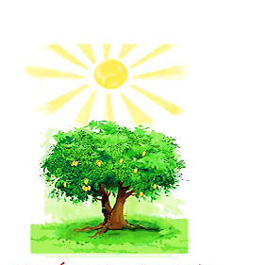
উদ্ভিদের জন্মস্থান
কোনো কোনো উদ্ভিদ প্রখর সূর্যের আলোযুক্ত স্থানে জন্মে। যেমন- আম, জাম, কাঁঠাল ইত্যাদি।

Slide 12
কিছু কিছু উদ্ভিদ পানিতে জন্মে। যেমন-কচুরিপানা ও শাপলা।
কিছু উদ্ভিদ রয়েছে যা ছায়াযুক্ত, স্যাঁতস্যাঁতে শীতল স্থানে জন্মে। যেমন- মস ও ফার্ন ইত্যাদি

Slide 13
কলমি, ও হেলেঞ্চা ইত্যাদি উদ্ভিদ মাটি এবং পানি উভয় পরিবেশেই জন্মাতে পারে।

Slide 14
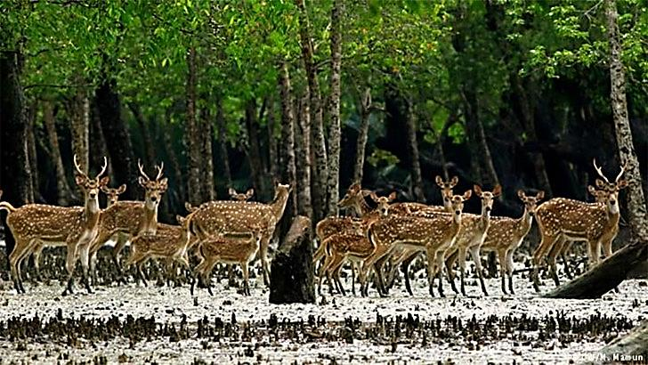
সুন্দরবন হলো একটি লবনাক্ত মাটির পরিবেশ।এই পরিবেশে যে সকল উদ্ভিদ জন্মে তা অন্যান্য অঞ্চল থেকে ভিন্ন। শ্বাস গ্রহনের জন্য এসকল উদ্ভিদের শ্বাসমূল রয়েছে। যেমন- সুন্দরি, গরান ও কেওড়া।

Slide 15
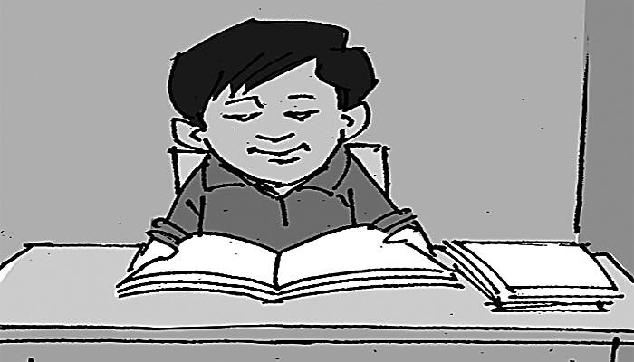
পাঠ্যবই সংযোগ
“ উদ্ভিদ ও প্রাণীর মধ্যে পার্থক্য, পরিবেশে উদ্ভিদ -১১ ও ১৩ পৃষ্ঠা” পড়ে নিম্নলিখিত বাম পাশের শব্দের সঙ্গে ডান পাশের সব্দের মিল কর।
বাম | ডান
কাঁঠাল | পানিতে
ফার্ন | মাটি ও পানি উভয় স্থানে
কচুরিপানা | প্রখর সূর্যের আলোযুক্ত স্থানে
হেলেঞ্চা | অন্য বড় উদ্ভিদের উপর
স্বর্ণলতা | ছায়াযুক্ত স্যাঁতস্যাঁতে শীতল স্থানে

Slide 16
একক কাজ
১। উদ্ভিদ মাটিতে আটকে থাকে _______________ সাহায্যে।
২। মাটি ও পানি উভয় স্থানে _______________ উদ্ভিদ জন্মাতে পারে।
৩। শ্বাস গ্রহন করার জন্য সুন্দরবনের উদ্ভিদের ____________ রয়েছে।
৪। ঘনভাবে জন্মানো বিভিন্ন ধরনের উদ্ভিদ সম্বলিত প্রাকৃতিক স্থানই হলো ______________ ।
৫। উদ্ভিদ এবং প্রাণী _____________ বিভিন্ন স্থানে বাস করে।
মূলের
কলমি
শ্বাসমূল
বন
পরিবেশের

Slide 17
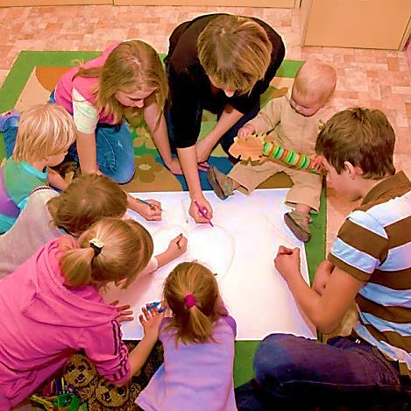
দলীয় কাজ
১ম দলঃ উদ্ভিদ এবং প্রাণীর মধ্যে তিনটি পার্থক্য লেখ।
২য় দলঃ উদ্ভিদ কোথায় জন্মে তার একটি তালিকা তৈরি কর।

Slide 18
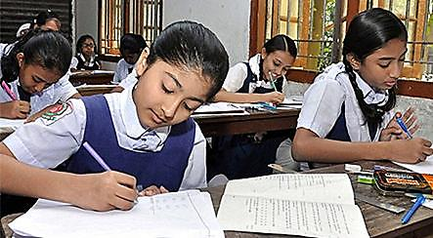
মূল্যায়ন
উদ্ভিদের চারটি আবাসস্থলের নাম লেখ।
সুন্দরবনের উদ্ভিদের দুইটি বৈশিষ্ট্য লেখ।
উদ্ভিদ ও প্রাণী কীভাবে চলাফেরা করে ?

Slide 19
পরিকল্পিত কাজ
আমাদের চারপাশে বিভিন্ন উদ্ভিদ ও প্রাণী রয়েছে এরা কীভাবে চলাফেরা করে? তার একটি তালিকা তৈরি করে আনবে।

Slide 20
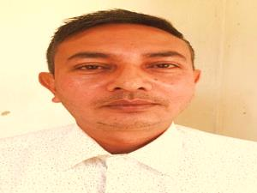
শিক্ষক পরিচিতি
মোহাম্মদ আবু তৈয়ব
সহকারী শিক্ষক
দিয়াকুল সরকারি প্রাথমিক বিদ্যালয়
চন্দনাইশ, চট্টগ্রাম।

Slide 21
ধন্য
বাদ

